Slide 1
স্বাগতম

Slide 2
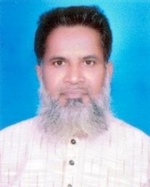
শিক্ষক পরিচিতি
মো: আলতাফ হোসেন
সহকারি অধ্যাপক, রাষ্ট্রবিজ্ঞান বিভাগ
( আইসিটি মাষ্টার ট্রেইনার ও
ICT4E জেলা শিক্ষক অ্যাম্বাসেডর , শেরপুর। )
আয়শা-আইন উদ্দিন মহিলা কলেজ ,
শ্রীবরদী , শেরপুর।
মোবাইল : ০১৭১৮-৯৬৩৯৩৮

Slide 3
পাঠ পরিচিতি
শ্রেণি : একাদশ
বিষয় : পৌরনীতি ও সুশাসন, দ্বিতীয় পত্র
অধ্যায় –নবম

Slide 4
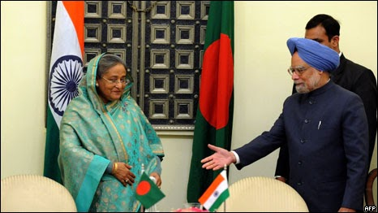
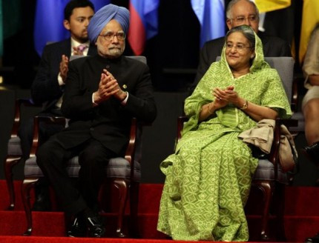
ভারত ও বাংলাদেশের
প্রধানমন্ত্রী এক সাথে
ভারত ও বাংলাদেশের
প্রধানমন্ত্রী এক সাথে

Slide 5
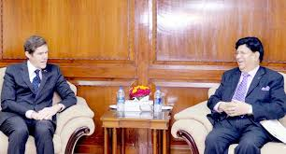
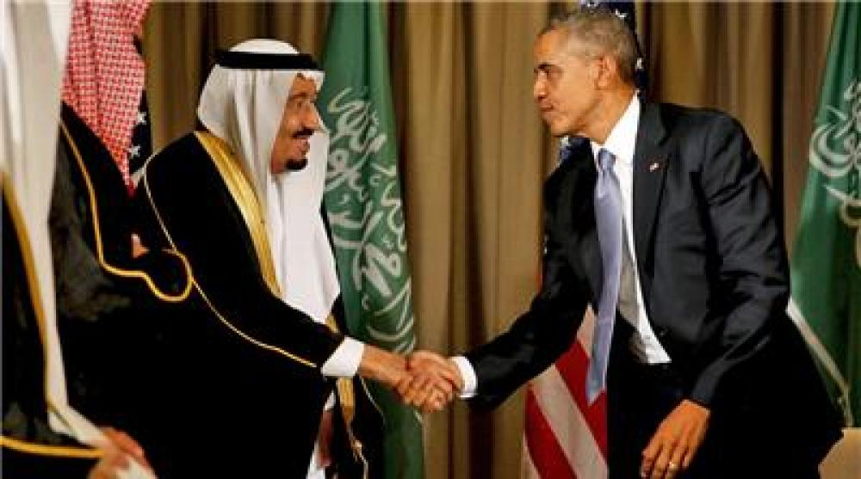

Slide 6
বৈদেশিক নীতি

Slide 7
শিখনফল :
এই পাঠ শেষে শিক্ষার্থীরা যা জানতে পারবে---
১ । বৈদেশিক নীতি কী তা জানতে পারবে।
২। বৈদেশিক নীতির বৈশিষ্ট্যগুলো বিশ্লেষণ করতে পারবে।

Slide 8
বাংলাদেশের বৈদেশিক নীতি : কোন রাষ্ট্রই স্বয়ংসম্পূর্ণ নয়। বিশ্বের প্রত্যেক রাষ্ট্রই কোনো না ভাবে একে অপরের উপর নির্ভরশীল। এজন্যই এক রাষ্ট্রের সাথে অন্য রাষ্ট্রের সম্পর্ক স্থাপিত হয়। সাধারণত যে নীতি বা পদ্ধতির মাধ্যমে এ সম্পর্ক স্থাপিত হয়, তা-ই হচ্ছে পররাষ্ট্রনীতি।

Slide 9
বৈদেশিক নীতির সংজ্ঞা :
১।আন্তর্জাতিক রাজনীতি বিশেষজ্ঞ প্যাডেলফোর্ড , লিংকন এবং ওলভে এর মতে, “ বৈদেশিক নীতি হলো ঐ সব জিটিল প্রক্রিয়ার ফলশ্রুতি যার মাধমৈ রাষ্ট্র তার লক্ষ্য অর্জন এবং স্বার্থ আদায়ে সক্ষম হয়।”

Slide 10
২। জেমস রোজনাও এর মতে , “বৈদেশিক নীতি হলো আন্তর্জাতিক পরিমন্ডলে কোনো রাষ্ট্রের ক্রিয়া-প্রতিক্রিয়ার সমষ্টি, যার মাধ্যমে সে রাষ্ট্র কোনো কোনো স্বার্থ অর্জনে বদ্ধপরিকর হয়।”
৩। জার্মান রাষ্ট্রনায়ক অটোভান বিসমার্ক বলেছেন, “ কোনো দেশের আভ্যন্তরীণ নীতির সম্প্রসারণই বৈদেশিক নীতি। “

Slide 11
৪। হার্টম্যানের মতে, “ দীর্ঘমেয়াদি উদ্দেশ্য সাধনের জন্য রাষ্ট্র যে বিচারবুদ্ধিসম্পন্ন নীতি অনুসরণ করে তাকেই বৈদেশিক নীতি বলে। “
বৈদেশিক নীতির মূল কথাই হলো নিজ রাষ্ট্রের স্বার্থ সমুন্নত রাখা এবং আন্তর্জাতিক শান্তি ও সহযোগিতার দিগন্তকে প্রসারিত করতে সাহায্যে করা।

Slide 12
বৈদেশিক নীতির বৈশিষ্ট্য :
১। বন্ধুত্বপূর্ণ সম্পর্ক : শুরু থেকেই বাংলাদেশের পররাষ্ট্রনীতির মূলকথা হলো সকলের সাথে বন্ধুত্ব, কারো সাথে শত্রুতা নয় । এই নীতির ভিত্তিতে বাংলাদেশ বিশ্বের সকল রাষ্ট্রের সাথে সহযোগিতা , সম্প্রীতির মনোভাব ও বন্ধুত্ব গড়ে তুলছে এবং ভবিষ্যতেও গড়ে তুলবে। জাতির জনক বঙ্গবন্ধু শেখ মুজিবুর রহমান ১৯৭২ সালের এক ঘোষণায় বলেন, “ পৃথিবীর সকল জাতির সাথে বন্ধুত্ব ও সহযোগিতাই আমাদের বৈদেশিক নীতির মূল কথা।আমরা বাংলাদেশকে প্রাচ্যের সুইজারল্যান্ডে পরিণত করতে চাই । ” বঙ্গবন্ধুর এই বক্তব্য বাংলাদেশের পররাষ্ট্রনীতির নির্ধারক হিসেবে কাজ করে।

Slide 13
২।স্বাধীন ও জোটনিরপেক্ষ : বাংলাদেশের বৈদেশিক নীতির গুরুত্বপূর্ণ দিক হলো এর স্বাধীন ও নিরপেক্ষ নীতি। ১৯৭২ সালের মে মাসে আরেরিকান ব্রডকাস্টিং করপোরেশনের সাথে এক সাক্ষাৎকারে বন্ধু শেখ মুজিবুর রহমান বলেছিলেন, “ আমি কোনো ব্লকে নেই , পাশ্চাত্য ব্লকেও নয়- আমি স্বাধীন নিরপেক্ষ বৈদেশিক নীতিতে বিশ্বাসী।” যুক্তরাষ্ট্র ও সোভিয়েত রাশিয়ার মতে পরাশক্তির সাথে বাংলাদেশের একই রূপ মধুর সম্পর্ক রয়েছে।

Slide 14
৩। সমমর্যাদার নীতি : বাংলাদেশ পররাষ্ট্রনীতি রচনার ক্ষেত্রে সকল রাষ্ট্রের সাথে সম-সার্বভৌমত্ব ও সমমর্যাদার নীতিতে বিশ্বাস করে। পৃথিবীর সকল রাষ্ট্রের স্বাধীনতা, সার্বভৌত্ব ও ভৌগোলিক অখন্ডতার প্রতি বাংলাদেশ সর্বদাই শ্রদ্ধাশীল। কোনো রাষ্ট্র বাংলাদেশের সার্বভৌমত্বে আঘাত হানুক এটা যেমন বাংলাদেশ আশা করে না, তেমনি বাংলাদেশও অপর কোনো রাষ্ট্রের সার্বভৌমত্ব আঘাত হানার দুরভিসন্ধি পোষণ করে না।

Slide 15
৪। উন্নয়নমুখী : আমাদের দেশের বৈদেশিক নীতি সব সময়ই উন্নয়নমুখী। জাতীয় নিরাপত্তা ও স্বাধীনতা অক্ষুন্ন রেখে বৈদেশিক সাহায্য ও অর্থনৈতিক সাহায্য-সহযোগিতা লাভের জন্য বাংলাদেশ বিশ্বের সকল রাষ্ট্রের সাথে বন্ধুত্ব , সৌহার্দ্য ও ভ্রাতৃত্বমূলক সম্পর্ক গড়ে তুলতে সর্বদাই সচেষ্ট। কৃষি, শিল্প, বাণিজ্য ও অন্যান্য ক্ষেত্রে উন্নয়নমুখী কর্মকান্ড পরিচালনায় বাংলাদেশ অঙ্গীকারবদ্ধ।

Slide 16
৫। নিজস্ব আদর্শ : বাংলাদেশের পররাষ্ট্রনীতি স্বাধীন, নিরপেক্ষ এবং অপর রাষ্ট্রের স্বাধীনতা ও নিরপেক্ষতার প্রতি শুধু শ্রদ্ধাশীলই নয় বরং তা আদর্শভিত্তিক ও বৈশিষ্ট্যপূর্ণ। বাংলাদেশের অন্যান্য রাষ্ট্রের মতোই দীর্ঘ সময় ঔপনিবেশিক শক্তি কর্তৃক শাসিত, শোষিত ও লুন্ঠিত হয়েছে। তাই বাংলাদেশ অন্য রাষ্ট্রের অভ্যন্তরীণ ব্যাপারে হস্তক্ষেপের যেমন ঘোরবিরোধী, তেমনি সাম্রাজ্যবাদ. উপনিবেশবাদ, নয়া উপনিবেশবাদ, বর্ণবৈষম্যবাদ, আধিপত্যবাদ ও সম্প্রসারণবাদের বিরোধী।

Slide 17
৬। শান্তিপূর্ণ সহাবস্থান নীতি :
৭। মুসলিম বিশ্বের সাথে সুসম্পর্ক :

Slide 18
দলগত কাজ : বৈদেশিক নীতির কি তা লিখ।

Slide 19
মূল্যায়ন :
১। বৈদেশিক নীতি কি?
২। বাংলাদেশের বৈদেশিক নীতির দু’টি বৈশিষ্ট্য লিখ।

Slide 20
বাড়ীর কাজ :বাংলাদেশের বৈদেশিক নীতির বৈশিষ্ট্যগুলো লিখ।

Slide 21
সবাইকে অসংখ্য ধন্যবাদ।

